Slide 1
lập trình Hđt VỚI JAVA: XỬ LÝ VÀO RA
Học viện Công nghệ Bưu chính Viễn thông
Khoa Công nghệ thông tin
LẬP TRÌNH HƯỚNG ĐỐI TƯỢNG
Nguyễn Thị Bích Nguyên
ntbichnguyen@gmail.com

Slide 2
NỘI DUNG
7.1 Giới thiệu ngoại lệ
7.2 Cơ chế xử lý ngoại lệ
7.2.1 Khối try
7.2.2 Khối catch
7.2.3 Khối finally
7.3 Bắt các ngoại lệ
7.4 Phân cấp lớp ngoại lệ
7.5 Các điểm cần lưu ý thêm về ngoại lệ
7.5.1 Bắt ngoại lệ tổng quát
7.5.2 Trình biên dịch Java yêu cầu phải có xử lý ngoại lệ
7.5.3 Tận dụng xử lý ngoại lệ để làm rõ lỗi phát sinh
7.5.4 try/catch lồng nhau
7.5.5 Kiểu ngoại lệ do người dùng định nghĩa
7.5.6 Ném nhiều kiểu ngoại lệ
7.6 Bài tập

Slide 3
GIỚI THIỆU LUỒNG VÀO RA
Luồng (stream) là một dòng lưu chuyển, là một lộ trình mà dữ liệu được truyền trong một chương trình.
Luồng là những dàn ống (pipelines) để gửi và nhận thông tin. Khi một luồng dữ liệu được gửi hoặc nhận, ta hàm ý như đang ghi hoặc đọc luồng đó.
Nếu có một lỗi xảy ra khi đọc hay ghi luồng, một IOException được kích hoạt. Do vậy, các câu lệnh luồng phải bao gồm khối try/catch.

Slide 4
GIỚI THIỆU LUỒNG VÀO RA
Tất cả các xử lý nhập xuất dữ liệu đều được gọi chung là luồng nhập xuất (I/O Stream)
Nhận dữ liệu từ bàn phím.
Lấy dữ liệu từ một chương trình khác.
Ghi dữ liệu ra đĩa.
Xuất dữ liệu ra màn hình, máy in…
….
Luồng hỗ trợ nhiều kiểu dữ liệu khác nhau.
Một số luồng chỉ truyền dữ liệu, một số luồng có thể xử lý và chuyển đổi dữ liệu.

Slide 5
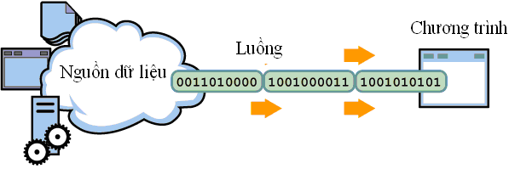
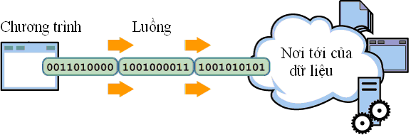
GIỚI THIỆU LUỒNG VÀO RA
Đọc dữ liệu vào chương trình
Viết dữ liệu từ chương trình
Notes:
Luồng xử lý tất cả dữ liệu từ cơ bản đến đối tượng.
Nguồn dữ liệu (data source) và nơi đến của dữ liệu của hai hình trên có thể là bất cứ cái gì giữ, phát ra, hay xử lý dữ liệu. Có thể là tập tin, chương trình khác, thiết bị ngoại vi, mảng, hay network socket.

Slide 6
GIỚI THIỆU LUỒNG VÀO RA
Các lớp InputStream và OutputStream cung cấp nhiều khả năng vào ra khác nhau.
Cả hai lớp này có các lớp con để thực hiện vào ra thông qua các vùng đệm bộ nhớ, các tập tin và ống dẫn.
Các lớp con của lớp InputStream thực hiện đầu vào, trong khi các lớp con của lớp OutputStream thực hiện kết xuất.

Slide 7
LUỒNG BYTE
Luồng byte (Byte Stream) hỗ trợ việc xuất nhập dữ liệu trên byte, thường được dùng khi đọc ghi dữ liệu nhị phân.
Tất cả các lớp xử lý luồng byte đều là lớp con của InputStream và OutputStream.

Slide 8
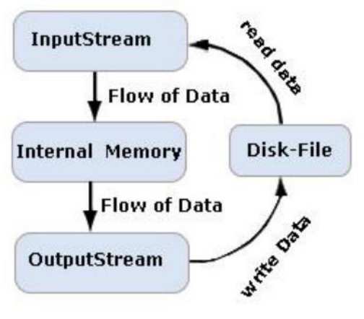
LUỒNG BYTE

Slide 9
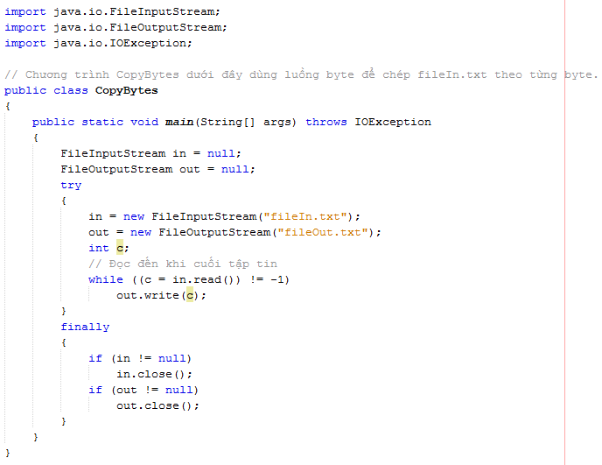
LUỒNG BYTE
Notes:
Chú ý:
o Luôn đóng luồng khi không cần dùng nữa.
o Khi xử lý vào ra với tập tin chứa dữ liệu ký tự ta nên dùng luồng ký tự. Luồng byte chỉ dùng cho việc vào ra cơ bản nhất. Nhưng tại sao ta dùng luồng byte cho minh hoạ đầu tiên. Lý do rằng các kiểu luồng khác được xây dựng trên luồng byte.

Slide 10
LUỒNG KÝ TỰ
Java lưu trữ ký tự theo mã Unicode. Luồng vào ra ký tự tự động dịch bảng mã này tới/từ bộ ký tự địa phương (local character set).
Tất cả lớp luồng ký tự đều là lớp con của Reader và Writer. Như luồng byte, ta có luồng ký tự chuyên dùng cho vào ra tập tin: FileReader and FileWriter.

Slide 11
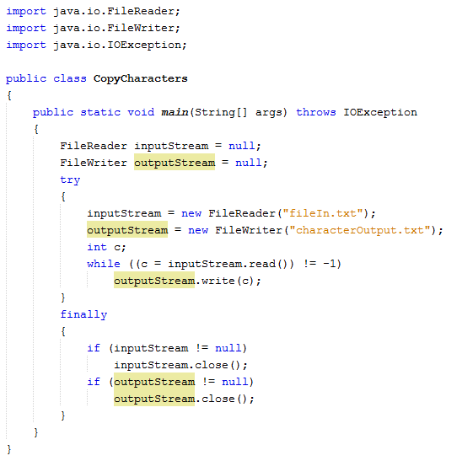
LUỒNG KÝ TỰ

Slide 12
LUỒNG KÝ TỰ
Nhận xét:
Trong CopyCharacters biến c chứa giá trị ký tự 16 bit; còn CopyBytes biến c chứa giá trị ký tự 8 bit.
Luồng ký tự thường bao lấy luồng byte. Luồng ký tự dùng luồng byte để thực hiện vào ra ở cấp độ vật lý, còn công việc còn lại của nó là xử lý việc dịch giữa ký tự và byte.
Ví dụ FileReader dùng FileInputStream, trong khi đó FileWriter dùng FileOutputStream.

Slide 13
SỬ DỤNG BỘ ĐỆM TRONG ĐỌC GHI DỮ LIỆU
Vào ra không bộ đệm (unbuffered I/O): Mỗi lần đọc hoặc viết đều được xử lý trực tiếp bởi hệ điều hành.
Không hiệu quả.
Tốn chi phí truy xuất đĩa cứng.
Dễ tổn hại tập tin và đĩa cứng.

Slide 14
LUỒNG BỘ ĐỆM
Để khắc phục, Java giới thiệu luồng vào ra dùng bộ đệm.
Luồng vào: Đọc dữ liệu từ bộ đệm.
Luồng xuất: Ghi dữ liệu vào bộ đệm.
Hiệu quả và an toàn hơn cho các thao tác đọc ghi tập tin.

Slide 15
LUỒNG BỘ ĐỆM
Chuyển từ không sử dụng bộ đệm sang sử dụng bộ đệm dùng Buffered Stream :
BufferedInputStream
BufferedOutputStream
BufferedReader
BufferedWriter
Ví dụ:
BufferedReader br = new BufferedReader (new FileReader("fileIn.txt"));
BufferedWriter bw = new BufferedWriter (new FileWriter("fileBufWriter.txt"));

Slide 16
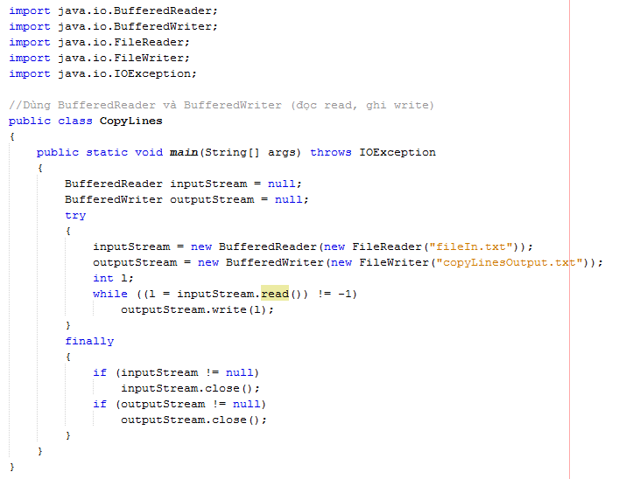
LUỒNG BỘ ĐỆM

Slide 17
LUỒNG BỘ ĐỆM
Khi xử lý dòng dữ liệu có dấu kết thúc dòng, thông thường "\r\n", hoặc "\r", hoặc "\n" thì ta dùng vào ra hướng dòng (line-oriented I/O). Để làm điều này, ta dùng BufferedReader và PrintWriter.

Slide 18
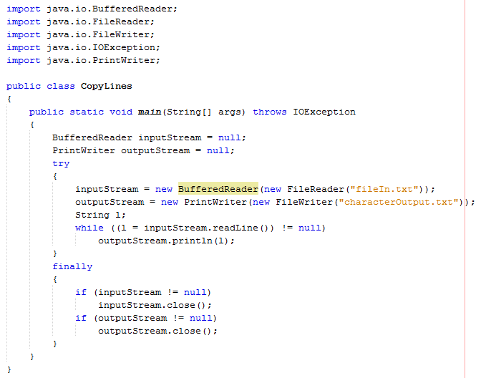
LUỒNG BỘ ĐỆM
Notes:
readLine trả về một dòng văn bản, println chèn dấu kết thúc dòng phù hợp với hệ điều hành hiện thời.

Slide 19
LUỒNG BỘ ĐỆM
Có bốn luồng vào ra dùng bộ đệm bao bọc luồng không bộ đệm:
BufferedInputStream và BufferedOutputStream tạo luồng byte có bộ đệm.
BufferedReader và BufferedWriter tạo luồng ký tự có bộ đệm.

Slide 20
LUỒNG BỘ ĐỆM
Đôi khi ta cần ghi bộ đệm ra nơi chứa ngay lập tức mà không cần chờ nó đầy. Khi đó việc xuất bộ đệm (flush the buffer) được thực hiện bằng phương thức flush.

Slide 21
LUỒNG BỘ ĐỆM
Có hai luồng vào ra dùng bộ đệm trực tiếp (không cần bao bọc) để xử lý trên mảng:
Lớp ByteArrayInputStream: Tạo luồng đầu vào từ bộ nhớ đệm. Nó là mảng các byte.
Lớp ByteArrayOutputStream: Tạo ra luồng xuất trên một mảng các byte. Lớp này cung cấp các phương thức toByteArrray() và toString(). Chúng được dùng để chuyển đổi luồng thành một mảng byte hay đối tượng chuỗi.

Slide 22
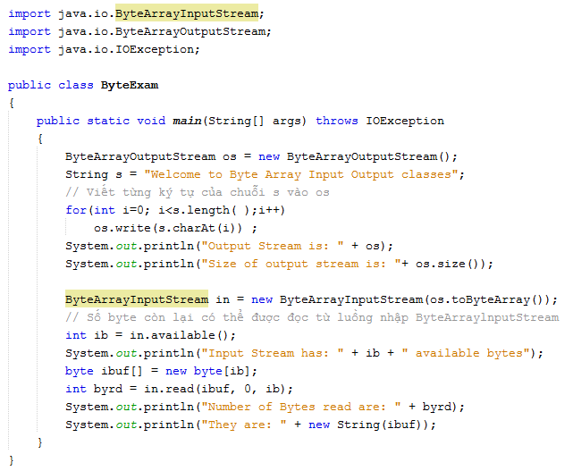
LUỒNG BỘ ĐỆM
Notes:
Lớp ByteArrayOutputStream: Lớp này cung cấp hai phương thức xây dựng. Một chấp nhận một đối số số nguyên dùng để ấn định mảng byte kết xuất theo một kích cỡ ban đầu. và thứ hai không chấp nhận đối số nào, và thiết lập đệm kết xuất với kích thước mặc định.
Lớp này cung cấp vài phương thức bổ sung, không được khai báo trong OutputStream:
reset(): Thiết lập lại kết xuất vùng đệm nhằm cho phép tiến trình ghi khởi động lại tại đầu vùng đệm.
size(): Trả về số byte hiện tại đã được ghi tới vùng đệm.
writeto(): Ghi nội dung của vùng đệm kết xuất ra luồng xuất đã chỉ định. Để thực hiện, nó chấp nhận một đối tượng của lớp OutputStream làm đối số.

Slide 23
LUỒNG BỘ ĐỆM
Kết quả:
Output Stream is: Welcome to Byte Array Input Output classes
Size of output stream is: 42
Input Stream has: 42 available bytes
Number of Bytes read are: 42
They are: Welcome to Byte Array Input Output classes

Slide 24
ĐỌC GHI DỮ LIỆU THEO ĐỊNH DẠNG
Chuyển đổi định dạng dữ liệu trong quá trình đọc ghi dữ liệu:
Scanner: Phân tách dữ liệu thành các thẻ bài.
Formatting: Định dạng dữ liệu theo dạng người dùng có thể xử lý.

Slide 25
SCANNING
Đối tượng kiểu Scanner dùng để ngắt các dữ liệu vào có qui cách thành các từ (token) và dịch từng từ theo kiểu dữ liệu của nó.
Thông thường một Scanner dùng khoảng trắng để phân biệt các từ (ký tự khoảng trắng bao gồm khoảng trắng, tab, dấu kết thúc dòng).

Slide 26
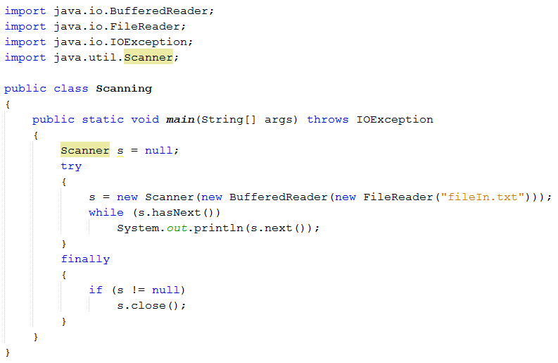
SCANNING

Slide 27
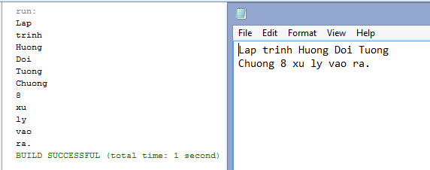
SCANNING

Slide 28
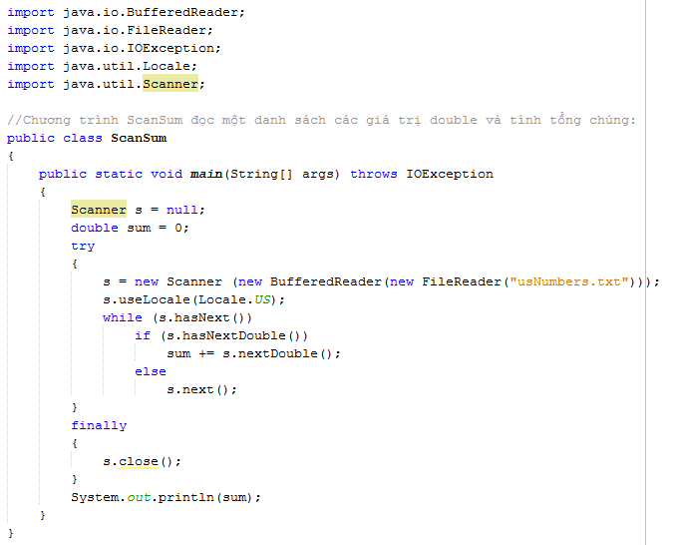
SCANNING
Notes:
Ngoài ra Scanner cũng hỗ trợ các kiểu dữ liệu cơ bản (trừ char), cũng như BigInteger và BigDecimal.
Giá trị kiểu số dùng rất nhiều dấu phân cách.
Thông dụng như kiểu bản địa của Mỹ (US locale), Scanner đọc chính xác chuỗi "32,767" như là số nguyên.
Chương trình ScanSum đọc một danh sách các giá trị double và tính tổng chúng:

Slide 29
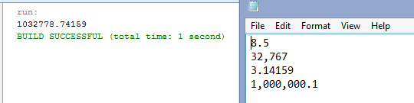
SCANNING
Notes:
Ngoài ra Scanner cũng hỗ trợ các kiểu dữ liệu cơ bản (trừ char), cũng như BigInteger và BigDecimal.
Giá trị kiểu số dùng rất nhiều dấu phân cách.
Thông dụng như kiểu bản địa của Mỹ (US locale), Scanner đọc chính xác chuỗi "32,767" như là số nguyên.
Chương trình ScanSum đọc một danh sách các giá trị double và tính tổng chúng:

Slide 30
SCANNING
Tùy theo qui ước của locale, dấu . có thể là dấu khác.
Do System.out là một đối tượng PrintStream và lớp đó không cung cấp cách thức để ghi đè locale mặc định. Ta chỉ có thể ghi đè locale cho toàn bộ chương trình bằng formatting.

Slide 31
FORMATTING
Đối tượng luồng thực hiện việc formatting có kiểu là PrintWriter, lớp luồng ký tự, và PrintStream, lớp luồng byte.

Slide 32
FORMATTING
Có hai mức formatting:
print và println đặt qui cách từng giá trị theo cách tiêu chuẩn. Print hay println xuất ra từng giá trị sau khi chuyển kiểu bằng phương thức toString.
format đặt qui cách hầu như bất kỳ giá trị số dựa trên chuỗi có qui cách với nhiều lựa chọn. Phương thức này trong lớp java.util.Formatter
Notes:
print hay println xuất ra từng giá trị sau khi chuyển kiểu bằng phương thức toString.

Slide 33
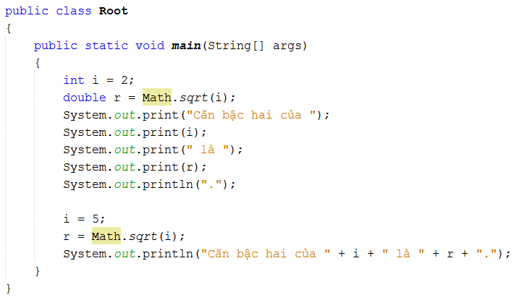
FORMATTING
Notes:
print hay println xuất ra từng giá trị sau khi chuyển kiểu bằng phương thức toString.

Slide 34
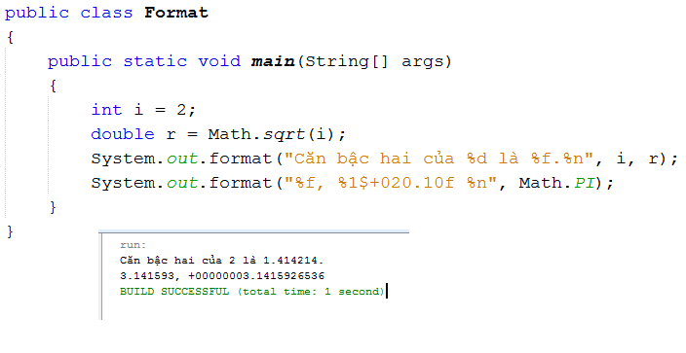
FORMATTING

Slide 35
FORMATTING
Các ký tự chuyển đổi thường gặp:
d đặt qui cách giá trị nguyên như loại thập phân.
f đặt qui cách giá trị dấu chấm động (float) như loại thập phân.
n xuất dấu kết thúc dòng.
x đặt qui cách giá trị nguyên như loại thập lục phân.
s đặt qui cách bất kỳ giá trị nào như là một chuỗi.
tB đặt qui cách số nguyên là tên tháng theo kiểu bản địa.

Slide 36
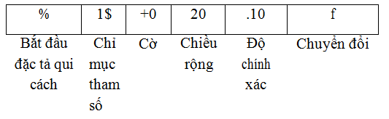
FORMATTING
Các thành phần đặc tả qui cách.

Slide 37
FORMATTING
Lưu ý:
Ngoại trừ %% và %n tất cả đặc tả qui cách phải có tham số đi kèm; Nếu không một ngoại lệ phát sinh.
Trong ngôn ngữ Java, \n phát ra ký tự linefeed (\u000A). Không nên dùng \n để xuống dòng. Ta nên dùng %n để xuống dòng cho phù hợp với môi trường thực hiện.
Đặc tả qui cách có thể có thêm nhiều thành phần để tuỳ biến kết quả xuất ra.

Slide 38
VÀO RA TỪ CHẾ ĐỘ DÒNG LỆNH
Một chương trình thường được chạy từ dòng lệnh và tương tác với người sử dụng trong môi trường dòng lệnh.
Các nền tảng Java hỗ trợ loại hình tương tác theo hai cách: Thông qua các luồng chuẩn và thông qua Console.

Slide 39
VÀO RA QUA LUỒNG CHUẨN
Để xử lý đầu vào ta phải dùng System.in, đây là một luồng byte.
Với System.in ta có thể đọc trong một byte đơn lẻ, hoặc một mảng kiểu byte, nó trả là một số nguyên.
Sau đó ta chuyển từng byte từ đầu vào bàn phím thành kiểu ký tự.
try {
int tmp = System.in.read ();
char c = (char)tmp;
}

Slide 40
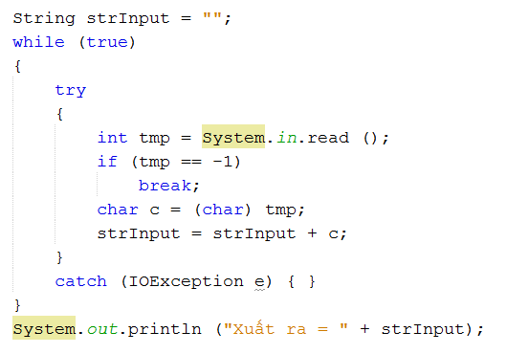
VÀO RA QUA LUỒNG CHUẨN
Để đọc một chuỗi ký tự thì đoạn mã trên nên đi vào bên trong một vòng lặp:

Slide 41
VÀO RA QUA LUỒNG CHUẨN
Để sử dụng nhập chuẩn này như là luồng ký tự, ta phải bao System.in trong InputStreamReader.
InputStreamReader cin =
new InputStreamReader(System.in);

Slide 42
VÀO RA QUA LUỒNG CHUẨN
Trong ví dụ BufferedReaderApp bên dưới, ta bao System.in với InputStreamReader và sau đó bao thể hiện này với BufferedReader.
Ta dùng phương thức readLine() trong BufferedReader để có một dòng nhập vào thay vì vòng lặp để nhận từng ký tự. Kỹ thuật này cũng loại bỏ việc chuyển từ int tới char.

Slide 43
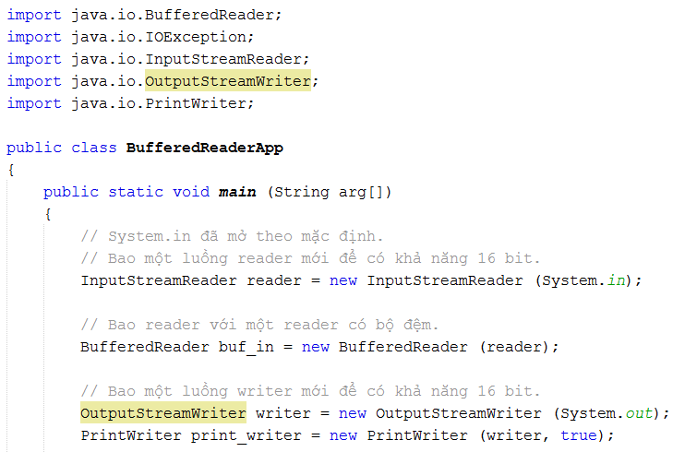
VÀO RA QUA LUỒNG CHUẨN

Slide 44
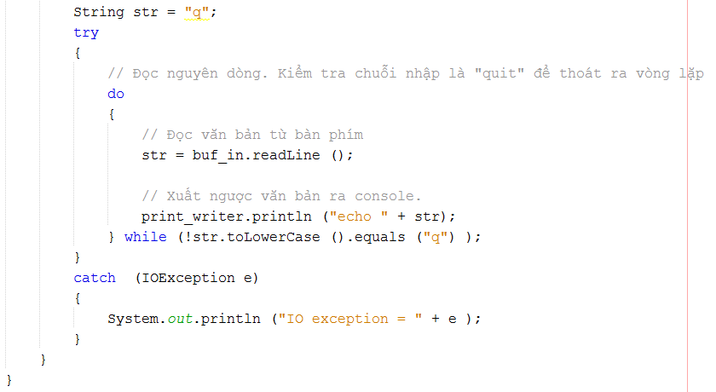
VÀO RA QUA LUỒNG CHUẨN

Slide 45
VÀO RA QUA LUỒNG CHUẨN
Một ví dụ kết quả chương trình:
My input from the keyboard
echo My input from the keyboard
More of my input
echo More of my input
q
echo q

Slide 46
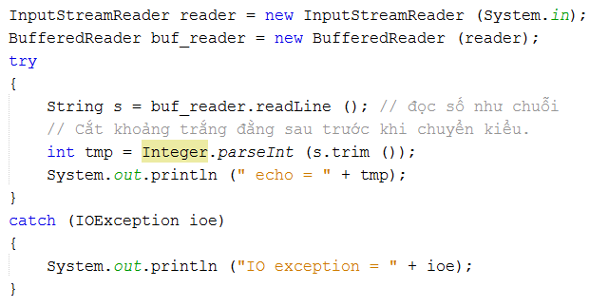
VÀO RA QUA LUỒNG CHUẨN
Để có được giá trị số từ bàn phím phải đọc các giá trị như chuỗi và sau đó chuyển đổi chúng thành các kiểu cơ bản.

Slide 47
VÀO RA QUA LUỒNG CHUẨN
Lưu ý:
Vài lớp luồng bao bọc (wrapper) bao gồm một bộ đệm thu thập dữ liệu cho đến khi nó đầy và sau đó toàn dữ liệu trong bộ đệm được gửi đến đích của nó trong một lần. Điều này hiệu quả hơn gửi mỗi một byte mỗi lần vì chi phí liên quan đến việc chuyển giao.
Để bảo đảm rằng dữ liệu được đẩy ra khỏi bộ đệm ngay lập tức ta dùng phương thức flush. Với cả hai PrintStream và PrintWriter, ta có tùy chọn autoflush.

Slide 48
VÀO RA QUA CONSOLE
Console là một thay thế cao cấp hơn cho luồng chuẩn.
Console có hầu hết các tính năng cung cấp bởi luồng chuẩn và đặc biệt hữu ích cho việc nhập mật khẩu an toàn.
Nó cũng cung cấp luồng vào và ra là luồng ký tự thực sự, thông qua phương thức reader và writer.

Slide 49
VÀO RA QUA CONSOLE
Trước khi một chương trình có thể sử dụng Console, nó phải cố gắng tạo đối tượng điều khiển bằng cách gọi System.console().
Nếu đối tượng điều khiển có sẵn, phương thức này trả về một tham chiếu.
Nếu System.console trả về null, thì các hoạt động Console không được phép, hoặc vì hệ điều hành không hỗ trợ chúng hay bởi vì chương trình chạy trong môi trường không tương tác.

Slide 50
VÀO RA QUA CONSOLE
Đối tượng Console hỗ trợ nhập mật khẩu an toàn thông qua các phương thức readPassword.
Đầu tiên, nó ngăn chặn hiển thị, do đó, mật khẩu là không thể nhìn thấy trên màn hình của người dùng.
Thứ hai, readPassword trả về một mảng ký tự, không phải là một chuỗi, vì vậy các mật khẩu có thể được ghi đè, loại bỏ nó khỏi bộ nhớ ngay sau khi nó không còn cần thiết.

Slide 51
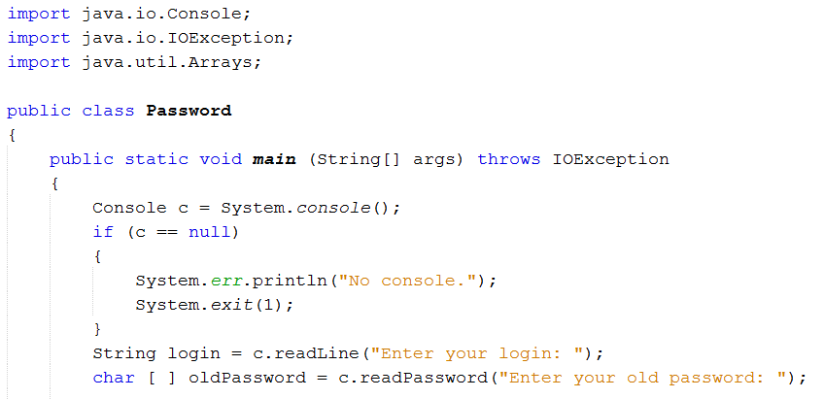
VÀO RA QUA CONSOLE

Slide 52
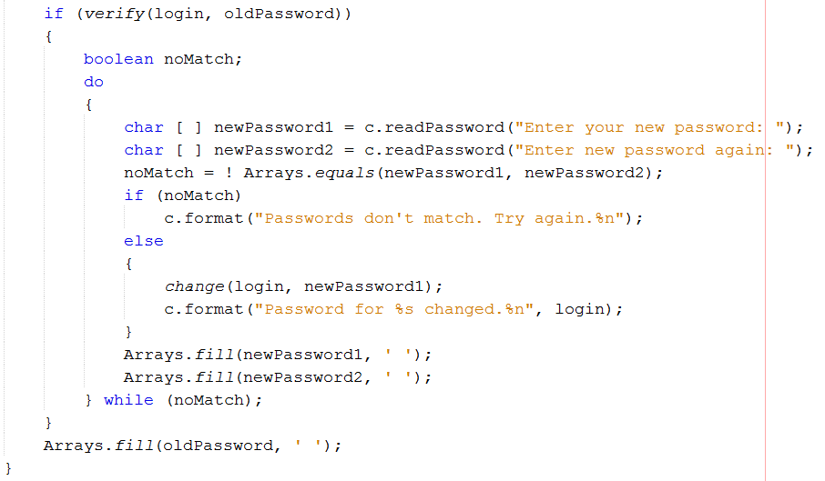
VÀO RA QUA CONSOLE

Slide 53
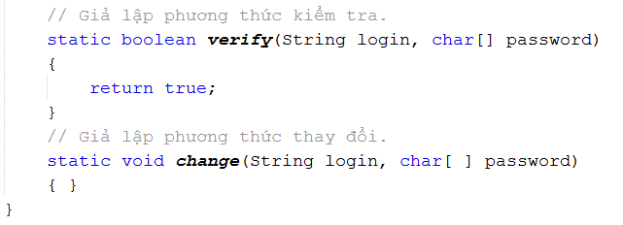
VÀO RA QUA CONSOLE

Slide 54
VÀO RA QUA CONSOLE
Chương trình này thực hiện:
Cố gắng để lấy đối tượng Console. Nếu đối tượng không có, hủy bỏ.
Gọi Console.readLine để nhắc và đọc tên đăng nhập của người dùng.
Gọi Console.readPassword để nhắc và đọc mật khẩu hiện hành.
Kiểm tra người dùng có quyền thay đổi mật khẩu.
Lặp lại các bước sau cho đến khi người dùng nhập mật khẩu hai lần:
Console.readPassword gọi hai lần để nhắc cho và đọc một mật khẩu mới.
Nếu người dùng nhập vào cùng một mật khẩu cả hai lần, gọi change để thay đổi nó. Ghi đè lên cả hai mật khẩu với các khoảng trống.
Ghi đè lên các mật khẩu cũ với khoảng trống.

Slide 55
DÙNG SCANNER CHO NHẬP TỪ CONSOLE
Đoạn lệnh sau minh hoạ việc đọc giá trị nguyên từ bàn phím:
Scanner scanner = new Scanner (System.in);
int i = scanner.nextInt ();
Đối với mỗi kiểu cơ bản có phương thức nextXxx() trả về giá trị của kiểu tương ứng.
Nếu chuỗi không thể chuyển được như kiểu đó, thì xử lý ngoại lệ InputMismatchException xuất hiện.

Slide 56
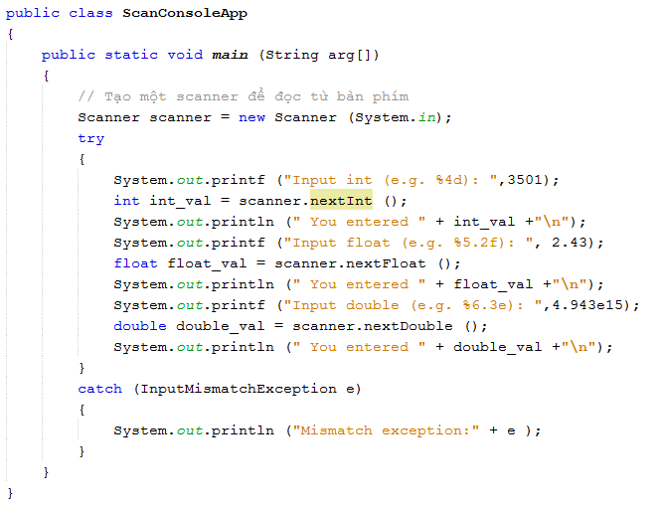
DÙNG SCANNER CHO NHẬP TỪ CONSOLE

Slide 57
DÙNG SCANNER CHO NHẬP TỪ CONSOLE
Có một số phương thức khác hữu ích trong lớp Scanner như skip() để nhảy qua đầu vào, findInLine () để tìm kiếm các chuỗi con. useDelimiter() để chỉ ra một dấu phân cách từ khác (different token separator). Ví dụ ta muốn dấu phân cách từ là dấu phẩy theo sau là khoảng trắng, dùng lệnh:
s.useDelimiter(",\\s*");

Slide 58
ĐỌC GHI DỮ LIỆU VỚI DATA STREAM
Hỗ trợ đọc ghi các giá trị thuộc kiểu cơ sở và String theo định dạng nhị phân.
Tất cả các lớp Data Stream đều là lớp con của DataInputStream và DataOutputStream.
Notes:
DataOutputStream

Slide 59
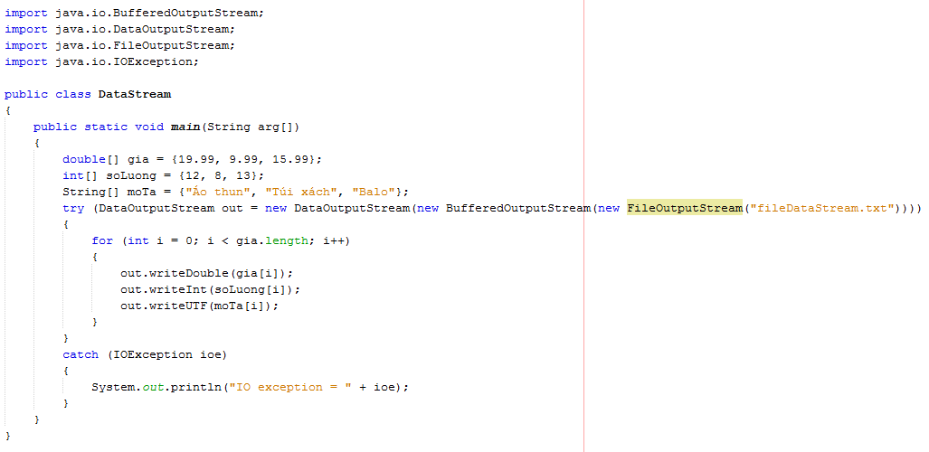
ĐỌC GHI DỮ LIỆU VỚI DATA STREAM

Slide 60
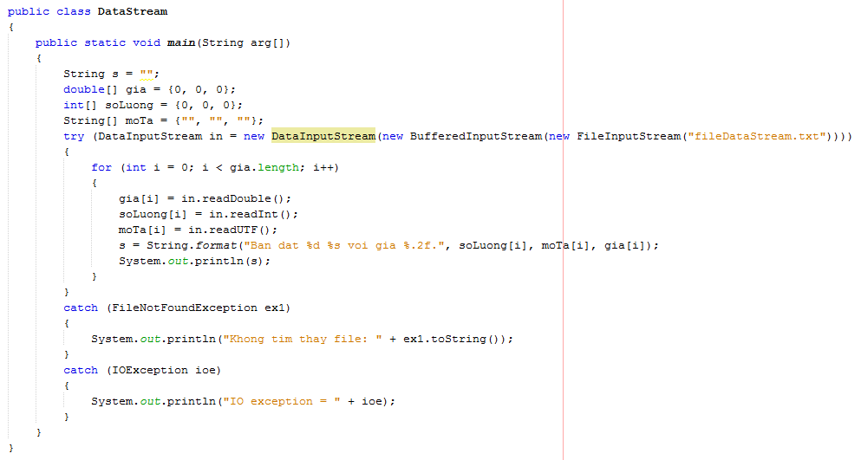
ĐỌC GHI DỮ LIỆU VỚI DATA STREAM
Notes:
DataInputStream

Slide 61
ĐỌC GHI ĐỐI TƯỢNG VỚI OBJECT STREAM
Hỗ trợ đọc ghi các đối tượng.
Các đối tượng phải thực thi interface Serializable.
Tất cả các lớp Object Stream đều là lớp con của ObjectInputStream và ObjectOutputStream.

Slide 62
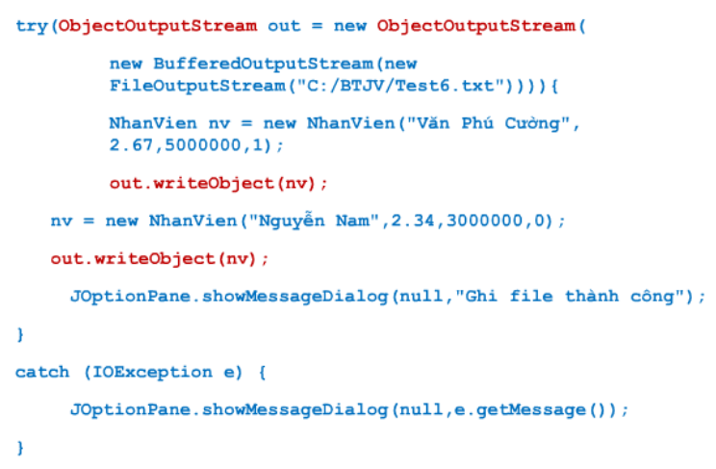
ĐỌC GHI ĐỐI TƯỢNG VỚI OBJECT STREAM

Slide 63
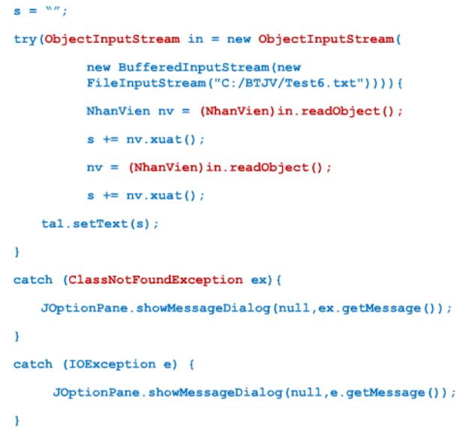
ĐỌC GHI ĐỐI TƯỢNG VỚI OBJECT STREAM

Slide 64
TỔNG QUAN VỀ LÀM VIỆC VỚI TẬP TIN (FILE I/O)
Làm việc với đường dẫn tập tin, thư mục.
Kiểm tra tồn tại tập tin, thư mục.
Xóa, di chuyển tập tin, thư mục.
Giám sát sự thay đổi của hệ thống tập tin, thư mục.

Slide 65
ĐƯỜNG DẪN TẬP TIN, THƯ MỤC
Đường dẫn tuyệt đối
Bắt đầu từ thư mục gốc của ổ đĩa.
Ví dụ: E:\\HDT\\sinhvien.dat
Đường dẫn tương đối
Không bắt đầu từ thư mục gốc của ổ đĩa.
Cần thêm thông tin để xác định vị trí tập tin
Ví dụ: sinhvien.dat

Slide 66
LỚP PATH
Thể hiện đường dẫn của hệ thống tập tin, thư mục.
Cung cấp các phương thức hỗ trợ thu thập thông tin các thành phần trên đường dẫn tập tin, thư mục.

Slide 67
LỚP PATH
Tạo Path:
Path p1 = Paths.get ("sinhvien.dat");
Path p2 = Paths.get ("E:\\HDT\\sinhvien.dat");
Cung cấp các phương thức hỗ trợ thu thập thông tin các thành phần trên đường dẫn tập tin, thư mục.
Path p = Paths.get ("E:\\HDT\\sinhvien.dat");
JOptionPane.showMessageDialog(null, p.toString());
JOptionPane.showMessageDialog(null, p.getFileName());
JOptionPane.showMessageDialog(null, p.getName(ib));
JOptionPane.showMessageDialog(null, p.getParent());
JOptionPane.showMessageDialog(null, p.getRoot());

Slide 68
LỚP FILES
Cung cấp các phương thức static hỗ trợ đọc, ghi, xử lý tập tin, thư mục.
Lớp Files làm kết hợp với 1 thể hiện của Path để xác định vị trí của tập tin, thư mục.

Slide 69
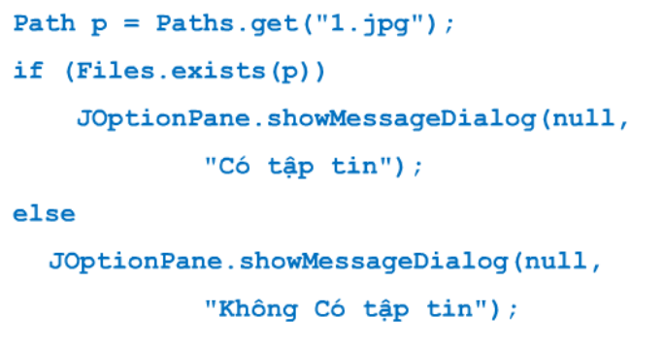
KIỂM TRA SỰ TỒN TẠI CỦA TẬP TIN, THƯ MỤC

Slide 70
KIỂM TRA TRUY XUẤT TẬP TIN, THƯ MỤC
Kiểm tra truy xuất đến tập tin.
Tập tin cho phép đọc.
Files.isReadable(path)
Tập tin cho phép ghi.
Files.isWritable(path)

Slide 71
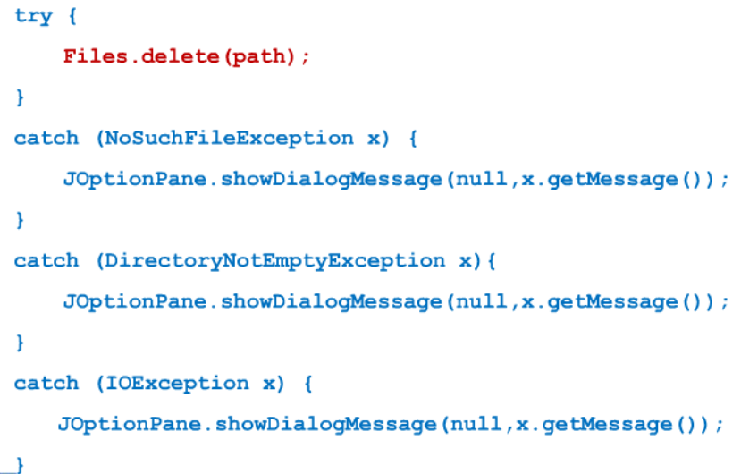
XÓA TẬP TIN, THƯ MỤC

Slide 72
DI CHUYỂN TẬP TIN, THƯ MỤC
Sao chép tập tin, thư mục.
Files.copy(fileNguon,fileDich,REPLACE_EXISTING);
Di chuyển tập tin, thư mục.
Files.move(fileNguon,fileDich,REPLACE_EXISTING);

Slide 73
BÀI TẬP
Bài 1: Nhập String s = "Hi D14CQAT01-N! Welcome to Object Oriented Programming in Java“ vào file Text.txt;
Xuất kích thước của s.
Đọc s, in dạng in hoa các ký tự trên từng dòng.
In niên khóa học (ở đây là 14).
In từ “Java” ở cuối chuỗi s.

Slide 74
BÀI TẬP
Bài 2: Mỗi Sinh Viên gồm các thuộc tính: Họ tên, ngày sinh, điểm trung bình. Ghi danh sách n sinh viên vào file theo kiểu nhị phân.
Đọc file in thông tin ra ngoài.
Nếu chạy lại chương trình mà file đã tồn tại thì không tạo đối tượng mới nữa mà in luôn ra thông tin đối tượng được đọc từ file!

Slide 75
BÀI TẬP
Bài 3: Mỗi Sinh Viên gồm các thuộc tính: Họ tên, ngày sinh, điểm trung bình. Ghi danh sách n sinh viên vào file theo kiểu nhị phân.
Đọc file in thông tin ra ngoài.
Nếu chạy lại chương trình mà file đã tồn tại thì cho chọn hoặc in luôn ra thông tin đối tượng được đọc từ file hoặc cho ghi tiếp vào cuối danh sách sau đó mới in ra toàn bộ!

Slide 76
BÀI TẬP
Bài 4: Viết chương trình thay đổi mật khẩu người dùng:
Cố gắng để lấy đối tượng Console. Nếu đối tượng không có, hủy bỏ.
Gọi Console.readLine để nhắc và đọc tên đăng nhập của người dùng.
Gọi Console.readPassword để nhắc và đọc mật khẩu hiện hành.
Kiểm tra người dùng có quyền thay đổi mật khẩu.
Lặp lại các bước sau cho đến khi người dùng nhập mật khẩu hai lần:
Console.readPassword gọi hai lần để nhắc cho và đọc một mật khẩu mới.
Nếu người dùng nhập vào cùng một mật khẩu cả hai lần, gọi change để thay đổi nó. Ghi đè lên cả hai mật khẩu với các khoảng trống.
Ghi đè lên các mật khẩu cũ với khoảng trống.

